Slide 1
Campus Virtual UB
Fòrum

Slide 2
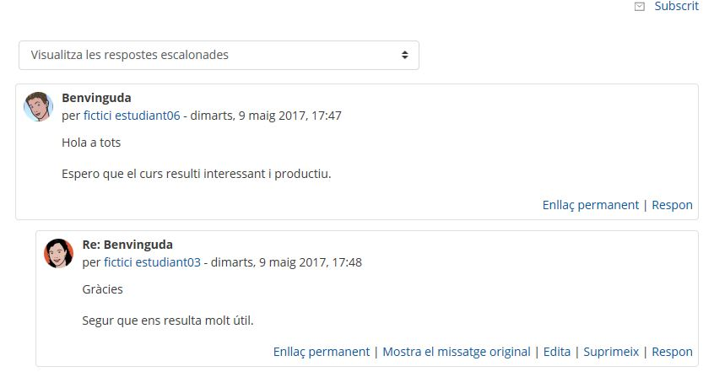
Per a què serveix?
El Fòrum és una eina de comunicació i treball. Es pot veure com una pissarra on docents i alumnes poden introduir missatges i respondre-hi, i crear així fils de conversa.
Exemple de fòrum a Moodle

Slide 3
Per engegar un fil de debat, no cal que tots els participants d’un fòrum estiguin dins de l’assignatura al mateix temps. Cada intervenció queda registrada al sistema amb el nom de l’autor i la data de publicació.
Moodle permet crear diferents tipus de fòrum, en els quals es poden incloure arxius adjunts. Fins i tot es poden qualificar les intervencions. Hom s’hi pot subscriure i rebre un correu electrònic per cada intervenció. També permet habilitar canals de notícies RSS perquè els usuaris que disposin de lectors de notícies en aquest format coneguin les últimes intervencions sense haver d’entrar al sistema.
Exemples d’ús
Resolució de dubtes, debats, treball en grup, exposició de preguntes freqüents (FAQ), etc.

Slide 4
Per afegir un fòrum al curs, seguiu els passos següents:
Com es crea?
Activeu el Mode d’edició del curs.
En el tema que vulgueu, cliqueu a Afegeix una activitat o un recurs i seleccioneu Fòrum.
Cliqueu a Afegeix.

Slide 5
Paràmetres generals
Comptador de Fitxers adjunts i paraules
Subscripció i seguiment
RSS
Bloqueig del debat
Els aspectes que s’han de configurar es classifiquen per apartats:
Llindar de missatges per blocar
Puntuacions
Paràmetres comuns de mòduls
Restriccions d’accés
Compleció de l’activitat
Etiquetes
Competències

Slide 6
Debat simple | El docent planteja un únic tema de debat.
Cada persona inicia un debat | Cada participant pot plantejar un únic tema de debat. Pot servir perquè els estudiants presentin algun treball o responguin a alguna pregunta. Cada tema de debat pot tenir múltiples intervencions.
Fòrum estàndard per a ús general | Cada participant pot obrir tots els debats que vulgui i en cada debat, intervenir-hi moltes vegades.
Fòrum estàndard mostrat com si fos un blog | A diferència del fòrum per a ús general, el primer missatge de cada debat apareix directament.
Fòrum de preguntes i respostes | Cada participant ha de contestar a una pregunta plantejada pel docent. Els participants no poden veure les respostes dels companys fins que no han contestat a la pregunta plantejada.
Paràmetres generals
Introduïu el nom del fòrum.
Al camp Descripció, expliqueu la temàtica dels debats i intervencions.
Seleccioneu el tipus de fòrum:

Slide 7
Comptador de Fitxers adjunts i paraules
Podeu decidir si es poden adjuntar arxius a les intervencions i, si ho permeteu, heu d’indicar la mida màxima de l’arxiu adjunt.
Podeu determinar el nombre màxim d’arxius adjunts per missatge.
Podeu especificar si voleu que es mostri el nombre de paraules de cada missatge (aquesta xifra es mostra una vegada s’ha enviat el missatge).

Slide 8
Subscripció i seguiment
Mode de subscripció implica que una còpia de les intervencions arriba per correu electrònic als participants del curs:
Subscripció voluntària: cada estudiant decideix si hi vol estar subscrit o no.
Subscripció obligatòria: obligueu tots els usuaris a estar-hi subscrits (ells no es poden donar de baixa).
Subscripció automàtica: deixeu inicialment subscrits tots els usuaris i els doneu la possibilitat de donar-se de baixa.
No es permet la subscripció: no permeteu la subscripció a cap usuari.
Seguiment de missatges llegits permet fer un seguiment dels missatges llegits i no llegits i de les discussions d’un fòrum. Hi ha dos possibilitats:
Opcional: l’estudiant decideix si vol fer un seguiment
Inactiu: no es fa cap seguiment del fòrum.

Slide 9
RSS
Canal RSS d’aquesta activitat permet habilitat l’RSS en aquest fòrum. Podeu triar tres modalitats:
Cap: no es permet l’RSS.
Debats: l’RSS inclourà els nous debats que s’encetin en el fòrum, amb el missatge inicial.
Missatges: l’RSS inclourà cada missatge nou que s’enviï amb el fòrum.
Nombre d’articles RSS recents permet triar el nombre d’articles que s’inclouran en l’RSS. Un nombre entre 5 i 20 seria adequat per la majoria dels fòrums. Incrementeu aquest valor si el fòrum té moltes intervencions.

Slide 10
Bloqueig del debat
Els debats es poden bloquejar de manera automàtica després que hagi transcorregut un temps indicat des de la darrera resposta. Els usuaris amb capacitat per respondre els debats bloquejats poden desbloquejar-los responent-hi.
Llindar de missatges per blocar
A Període de temps per a blocar podeu impedir que els estudiants puguin publicar més aportacions que les especificades dins d’un període de temps.
A Llindar de missatges per al bloqueig limiteu el nombre de missatges que un estudiant pot publicar. Els paràmetres ajustables són el nombre de missatges permesos en el període definit i el llindar de missatges per a advertència.
A Llindar de missatges per a l’avís podeu establir que els estudiants rebin un avís quan s’acostin al nombre màxim de missatges enviats a un fòrum en un temps determinat. Aquest paràmetre especifica quants missatges pot enviar-hi abans de rebre l’avís.

Slide 11
Puntuacions
A Tipus d’agregació, decidiu si qualifiqueu les intervencions del fòrum. Us permet elegir el tipus de qualificació que s’aplica (mitjana de qualificacions, nombre de qualificacions, qualificació màxima, qualificació mínima o suma de qualificacions).
Seleccioneu el tipus d’escala, de puntuació o de qualificació mitjançant la qual s’avalua l’estudiant.
Podeu limitar les qualificacions de les entrades a un rang de dates.

Slide 12
Paràmetres comuns de mòduls
Seleccioneu la resta d’ajustos comuns a totes les activitats.
Restriccions d’accés
Permet afegir restriccions segons una sèrie de condicionants, ja sigui la compleció (o no) d’una altra activitat, una data concreta, l’assoliment d’una qualificació, etc.

Slide 13
Compleció de l’activitat
Permet habilitar un seguiment de compleció de l’activitat, de forma manual o automàtica, sobre la base de certes condicions, de manera que l’activitat només es considerarà completada quan es compleixin totes les condicions.
Etiquetes
Permet inserir paraules o frases que descriguin el contingut del fòrum. (Vegeu 1.7 Aspectes comuns de recursos i activitats)
Competències
Permet indicar les competències del curs que van enllaçades a aquesta activitat, així com triar què fer en finalitzar l’activitat: adjuntar una evidència, enviar per a revisar, completar la competència o res.
Per finalitzar, cliqueu a Desa els canvis i visualitza.

Slide 14
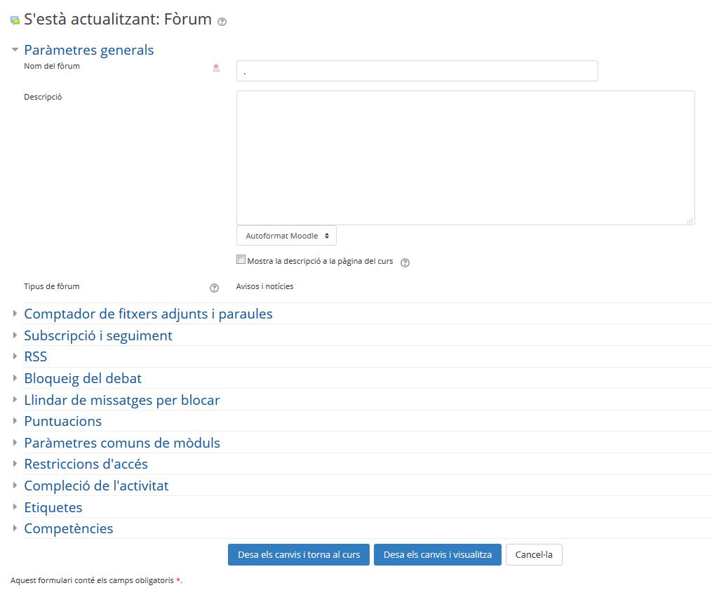
Paràmetres de configuració d’un fòrum

Slide 15
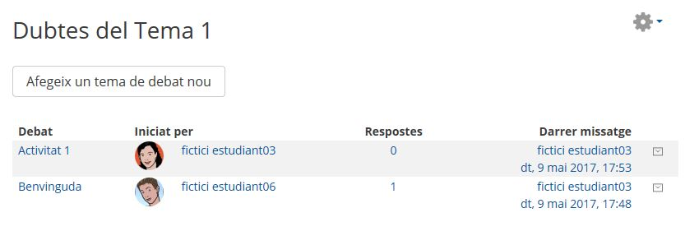
Com funciona?
Accedint al fòrum es pot visualitzar la llista de debats existents i, si es té permís, obrir temes nous.
Debats al fòrum

Slide 16
Per crear un tema nou s’ha de clicar al botó Afegeix un tema de debat nou. A continuació, Moodle mostra un formulari amb els camps següents:
Assumpte: assumpte del debat que es crea.
Missatge: cos de la intervenció. Per escriure’l es pot fer servir l’editor de text de Moodle.
Subscripció als debats: l’autor del debat pot elegir subscriure’s al fòrum.
Fitxer adjunt: si a la configuració del fòrum es permet adjuntar arxius, l’usuari pot afegir un arxiu al debat fent una cerca al seu escriptori o arrossegant-lo directament al requadre.
Fixat: les discussions fixades apareixeran al capdamunt del fòrum.

Slide 17
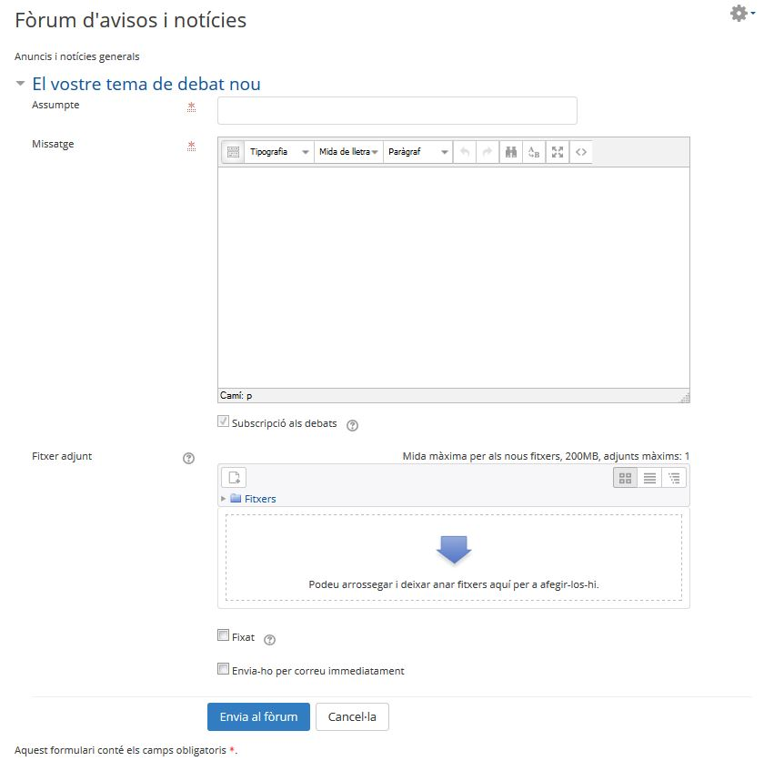
Creació d’un debat

Slide 18
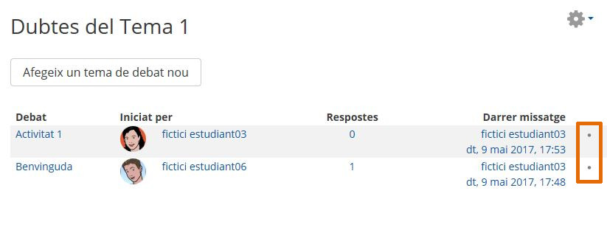
Una vegada creat el tema nou, el missatge no s’envia a la resta d’usuaris subscrits fins passats 30 minuts. Durant aquest temps, l’autor pot editar i fins i tot esborrar el debat.
Els participants del curs podran intervenir responent als missatges dels usuaris.
El fòrum permet als usuaris subscriure’s a discussions individuals. D’aquesta manera, només reben notificacions per correu dels debats que triïn.
Subscripció a una discussió individual
El docent pot crear una escala de qualificació d’un sol ítem, anomenada M’agrada, per utilitzar-la als fòrums i, d’aquesta manera, imitar la funcionalitat de les xarxes socials.

Slide 19
Seguiment de l’activitat
El docent pot moure els temes d’un fòrum a qualsevol altre fòrum del mateix curs, simplement seleccionant al desplegable el fòrum al qual se’l vol endur i clicant a Mou. D’aquesta manera, si un debat no és al fòrum que li correspon, es desplaça al lloc correcte i així es manté la unitat temàtica de cada fòrum.
També es pot partir un debat i agafar-ne únicament una part: cal entrar al missatge i clicar a Divideix. D’aquesta manera, es crea un tema nou amb els missatges escollits (i es pot continuar debatent).

Slide 20
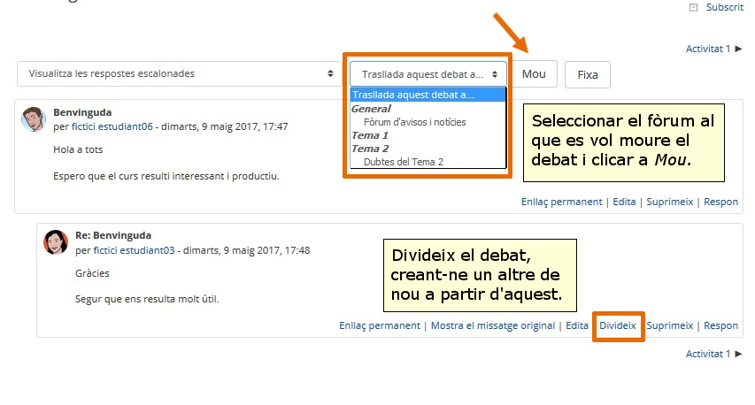
Gestió de missatges i debats

Slide 21
El Fòrum d’avisos i noticies es fa servir com una taula d’anuncis, ja que es tracta d’un tipus de fòrum especial, per enviar notificacions importants de l’assignatura. Tots els missatges que s’hi publiquen arriben automàticament al correu electrònic de tots els participants de l’assignatura.
Per a què serveix?

Slide 22
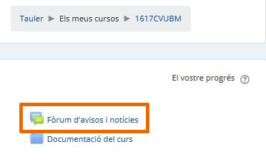
Aquest fòrum té les característiques següents:
Es crea automàticament en cada curs i s’ubica al començament del Diagrama de temes. No es poden crear més fòrums d’aquesta mena.
Tots els participants hi estan subscrits i no poden modificar aquesta opció.
Els estudiants no hi poden escriure.
Accés al Fòrum d’avisos i noticies

Slide 23
Està connectat al bloc lateral General, on apareixen els últims missatges publicats. Per modificar el nombre de missatges publicats en aquest bloc, aneu a Administració del curs → Edita paràmetres → Aparença → Noticies per mostrari trieu la xifra que vulgueu.
Exemples d’ús:
Avís de l’inici del període per apuntar-se a pràctiques, modificació de la data d’un examen, canvi d’aula per a un dia concret, etc.
Funciona igual que la resta de fòrums.

